Slide 1
HTML CSS
目標：了解 CSS 選擇器與權重

Slide 2
本週大綱
CSS 運作方式
CSS 規則
如何將CSS套用到頁面上
使用外部CSS
使用內部CSS
使用行內CSS
CSS 選擇器
ＣSS 權重

Slide 3
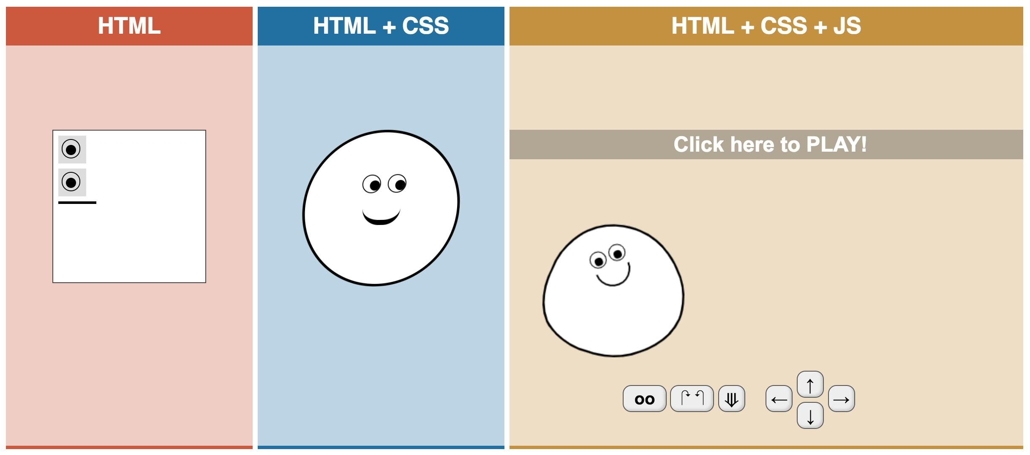
CSS 運作方式

Slide 4

Cascading Style Sheets (層疊樣式表)
CSS控制網頁外觀，要在瀏覽器如何表現的陳述式語言。
瀏覽器會套用CSS樣式宣告，被選中的元素能正確顯示。
樣式宣告包含了屬性 (Property) 與屬性值 (Value)。
越後面的宣告的權重越重。

Slide 5
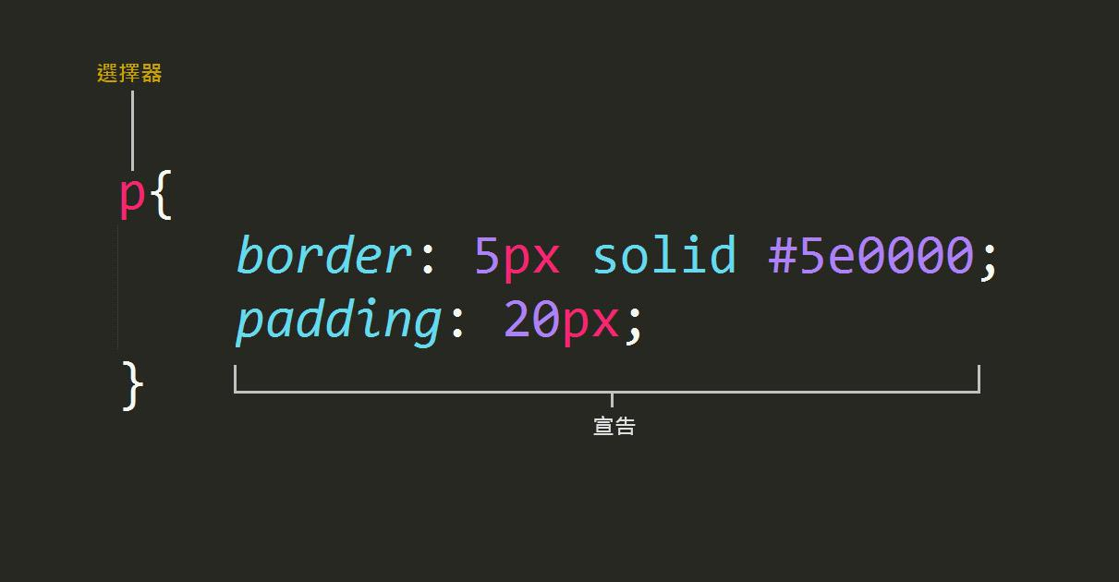
CSS 規則
CSS 規則包含兩個部分
選擇器 (tag、div、id... etc.)
宣告

Slide 6
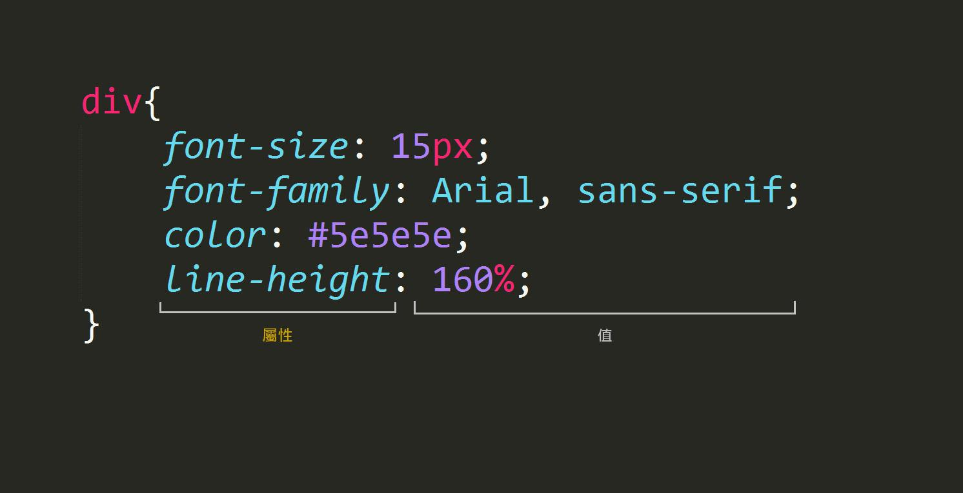
CSS 規則
CSS 每個宣告都是由兩部份組成
屬性
屬性值

Slide 7
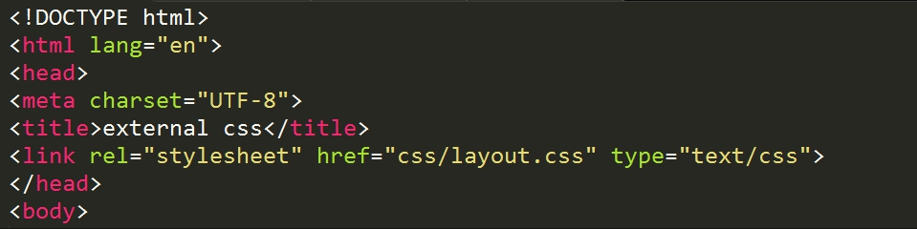
使用外部CSS (從外部引進來，可以多個CSS)

Slide 8
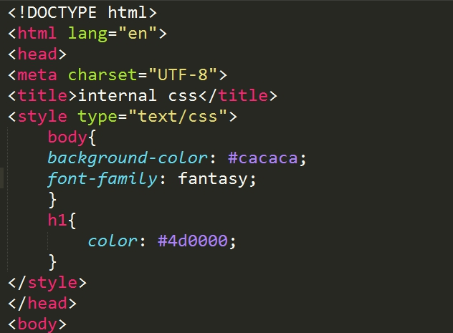
使用內部CSS

Slide 9
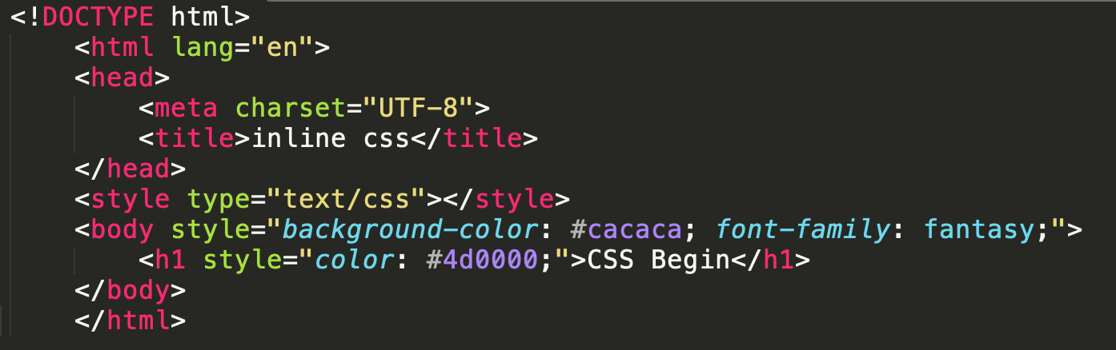
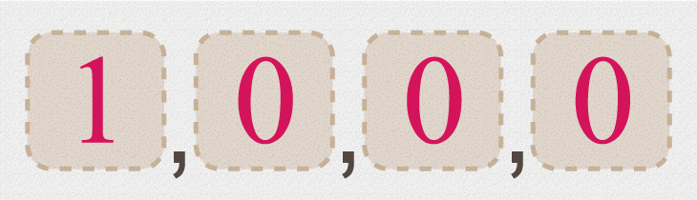
使用行內CSS

Slide 10

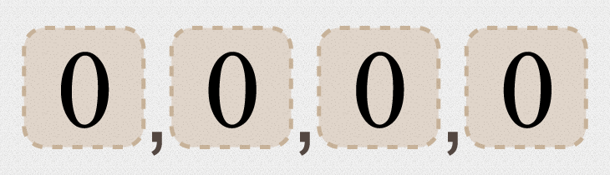
全域選擇器
整個網頁都會被套用，使用“* ”
使用時機：網站CSS初始化設定
* { color: #000 ; }
Notes:
如果無法顯示圖像，瀏覽器將顯示替代文本
假設由於下列原因用戶無法查看圖像，alt 屬性可以為圖像提供替代的信息：
網速太慢
src 屬性中的錯誤
瀏覽器禁用圖像
用戶使用的是屏幕閱讀器

Slide 11
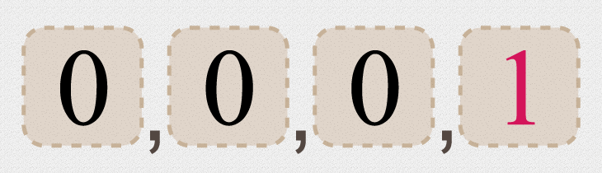
型態選擇器
選擇器名稱為 tag (元素)
使用時機：控制同名稱的tags時
p { color: #000; }
Notes:
如果無法顯示圖像，瀏覽器將顯示替代文本
假設由於下列原因用戶無法查看圖像，alt 屬性可以為圖像提供替代的信息：
網速太慢
src 屬性中的錯誤
瀏覽器禁用圖像
用戶使用的是屏幕閱讀器

Slide 12
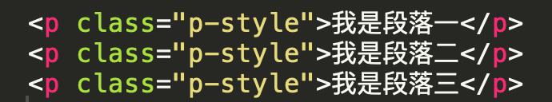
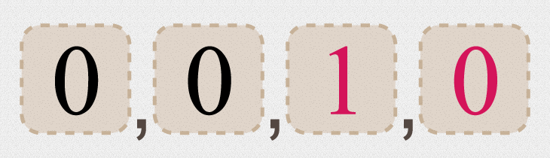
. ：Class (最常使用)
tag (元素)取群組名稱 (自己定義)，所有群組裡的人都有相同屬性
選擇器：”.” + 群組名稱
使用時機：文章中每篇段落的樣式
.p-style { color: #000; }
Notes:
如果無法顯示圖像，瀏覽器將顯示替代文本
假設由於下列原因用戶無法查看圖像，alt 屬性可以為圖像提供替代的信息：
網速太慢
src 屬性中的錯誤
瀏覽器禁用圖像
用戶使用的是屏幕閱讀器

Slide 13
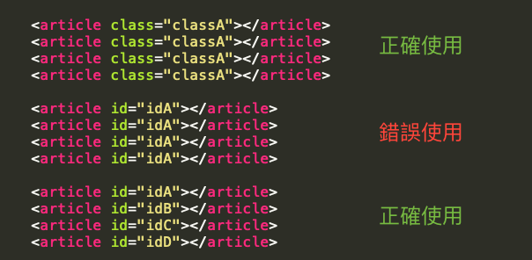

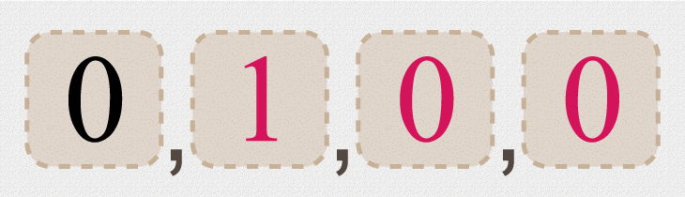
# ：id (通常給js用)
tag (元素)給身分證 (唯一的某個東西)
關於id選擇器的補充：一個html只能用一個id不是說只能宣告一次id選擇器，而是說id對應的屬性值一個html只能出現一次 (想像一個html是一間公司，有很多人，每個人都有員編，但每個人的員編是獨一獨二的)
選擇器：”#” + 身分證
#p-id { color: #000; }
Notes:
如果無法顯示圖像，瀏覽器將顯示替代文本
假設由於下列原因用戶無法查看圖像，alt 屬性可以為圖像提供替代的信息：
網速太慢
src 屬性中的錯誤
瀏覽器禁用圖像
用戶使用的是屏幕閱讀器

Slide 14
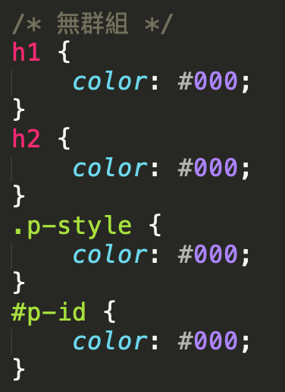
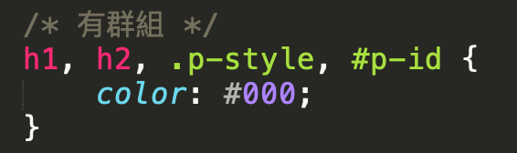
, ：多組選擇器合併
不同的選擇器組在一起，但擁有相同屬性
選擇器串接： A選擇器 + ”,” + B選擇器
可以合併寫成 ->
(若需要針對這些
群組做修改)
Notes:
如果無法顯示圖像，瀏覽器將顯示替代文本
假設由於下列原因用戶無法查看圖像，alt 屬性可以為圖像提供替代的信息：
網速太慢
src 屬性中的錯誤
瀏覽器禁用圖像
用戶使用的是屏幕閱讀器

Slide 15
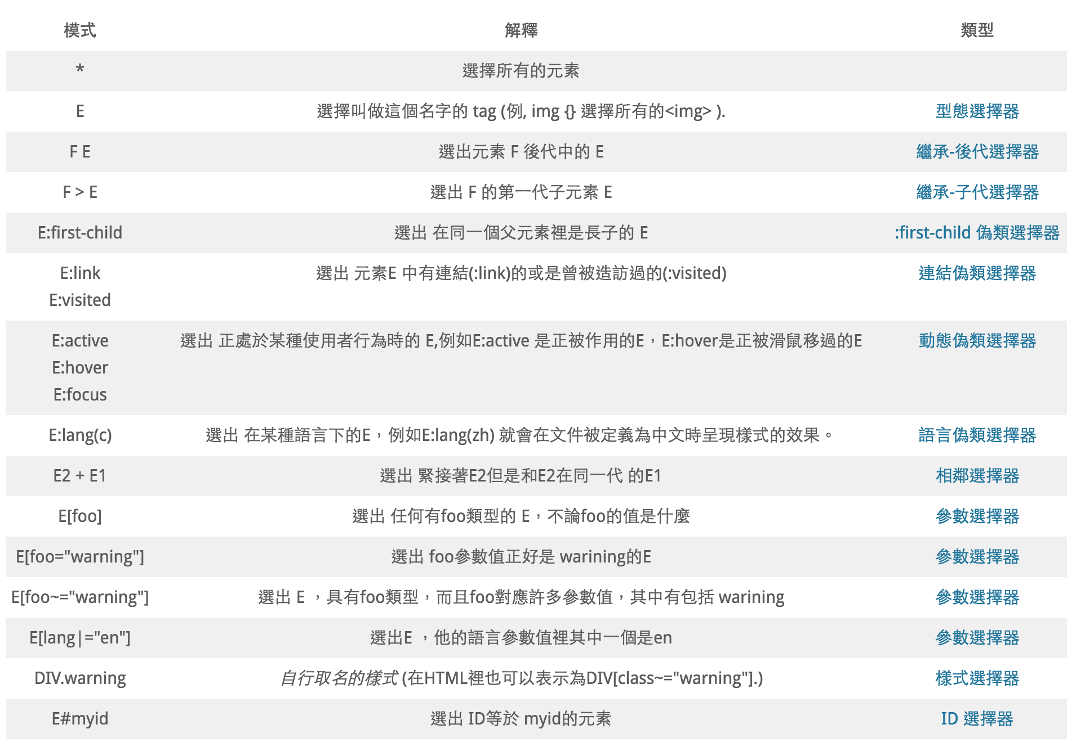
更多選擇器
Notes:
如果無法顯示圖像，瀏覽器將顯示替代文本
假設由於下列原因用戶無法查看圖像，alt 屬性可以為圖像提供替代的信息：
網速太慢
src 屬性中的錯誤
瀏覽器禁用圖像
用戶使用的是屏幕閱讀器

Slide 16
權重
覆蓋、接近性、精確性，CSS的權重是以這三個大類來居分。
最左邊的權重最高，最右邊的權重最低。
一般狀況:
inline style > ID > Class >Element>*
Notes:
如果無法顯示圖像，瀏覽器將顯示替代文本
假設由於下列原因用戶無法查看圖像，alt 屬性可以為圖像提供替代的信息：
網速太慢
src 屬性中的錯誤
瀏覽器禁用圖像
用戶使用的是屏幕閱讀器

Slide 17
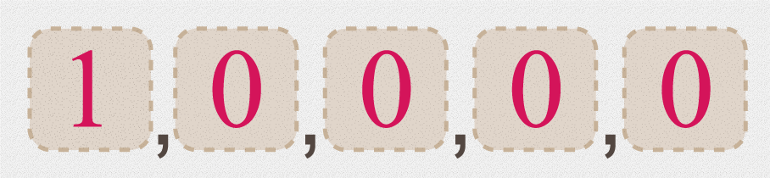
權重-important
!important為最高等級的權重，可以蓋過所有。
只有important可以超越important。
使用時機：盡量不要用。
重新比較後:
!important > inline style > ID >Class > Element > ＊
Notes:
如果無法顯示圖像，瀏覽器將顯示替代文本
假設由於下列原因用戶無法查看圖像，alt 屬性可以為圖像提供替代的信息：
網速太慢
src 屬性中的錯誤
瀏覽器禁用圖像
用戶使用的是屏幕閱讀器

Slide 18
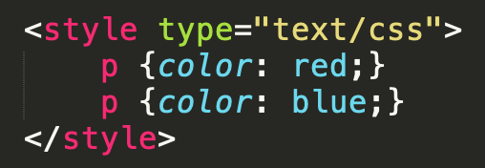
覆蓋
如果像下例，有很多選擇器都選到同一個元素 <p> 最後字會變成什麼顏色呢?
後面的CSS會蓋到前面指定在同一個元素上的樣式。
Notes:
如果無法顯示圖像，瀏覽器將顯示替代文本
假設由於下列原因用戶無法查看圖像，alt 屬性可以為圖像提供替代的信息：
網速太慢
src 屬性中的錯誤
瀏覽器禁用圖像
用戶使用的是屏幕閱讀器

Slide 19
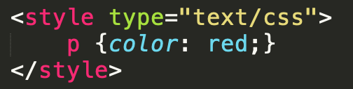
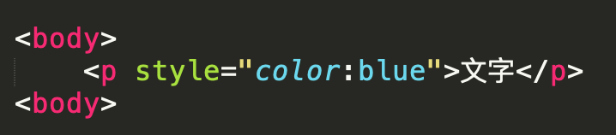
接近性
如果像下例，有很多選擇器都選到同一個元素 <p> 最後字會變成什麼顏色呢?
A
B
C
外部CSS
內部CSS
行內CSS
Ans: C
所謂的接近性就是指 CSS在引入時離元素有多近後面。
Notes:
如果無法顯示圖像，瀏覽器將顯示替代文本
假設由於下列原因用戶無法查看圖像，alt 屬性可以為圖像提供替代的信息：
網速太慢
src 屬性中的錯誤
瀏覽器禁用圖像
用戶使用的是屏幕閱讀器

Slide 20
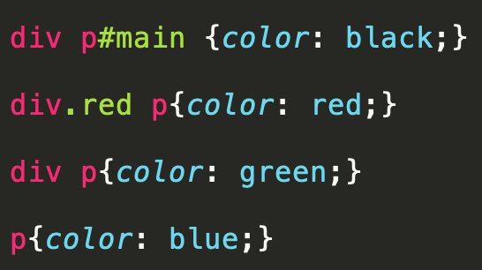
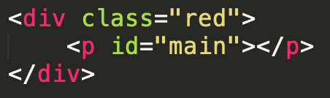
精確性
如果像下例，有很多選擇器都選到同一個元素 <p> 最後字會變成什麼顏色呢?
A
B
C
D
Q：這邊的顏色，是哪一種？
Ａ：黑色，因為ID的權重最高
此權重高低A>B>C>D
因為ID是唯一的，.class有可能有很多個，
所以#ID的精確性高於 .class，再來被指定在 div後代
內的 p 也比單純指定 p 來得精確。
Notes:
如果無法顯示圖像，瀏覽器將顯示替代文本
假設由於下列原因用戶無法查看圖像，alt 屬性可以為圖像提供替代的信息：
網速太慢
src 屬性中的錯誤
瀏覽器禁用圖像
用戶使用的是屏幕閱讀器

Slide 21

本週作業
1.使用選擇器排出紅綠燈。
2.使用內部CSS。
3.請在外框給一個class選擇器。
4.請給不同顏色一個id選擇器。(ID通常一個頁面只會有一個)
先不用行內CSS
提示:會用到的屬性值,
width/height/color/margin/paddin

Slide 22
引用資料
https://ithelp.ithome.com.tw/articles/10196454?sc=iThelpR
DRY (Don’t repeat yourself) 不要重複原則

